Slide 1
biocluster框架简介
许挺 2016-07

Slide 2
框架的整体构架
前端
页面呈现
呈现页面的设计
页面图片的js插件模板
页面的测试
收集参数以及请求
Web接口
接受并校验前端传递的参数
输出计算依赖文件并发起发起计算任务
写入mongo数据库供前端调用
计算框架
读取计算依赖文件并初始化
执行计算任务
将结果写入mongo数据库并上传结果到相应文件夹

Slide 3
Web接口
其主体是一个web页面， 使用python的轻量型框架webpy
接受前端的POST数据，并做验证 验证内容包括用户身份验证以及内容验证
输出计算任务的依赖文件
直接发起计算任务，等计算任务完成之后，return一个字符串给前端（即时计算） 或者
按一定规则写一条记录到mysql， return一个字符串给前端，然后由另外的进程发起计算任务（提交计算）

Slide 4
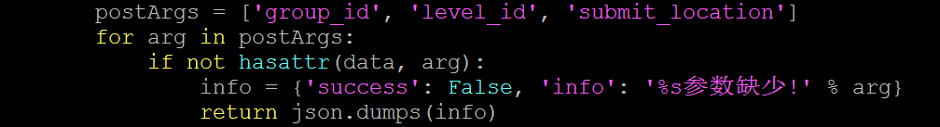
Web接口--验证
用户身份验证： @check_sig
时间戳
随机数
用户签名
内容验证:
针对每个流程，会有一个整体上的流程校验
比如已经开发的多样性流程：@MetaCheck
内容验证:
针对每个各自模块，需要自己写验证规则

Slide 5

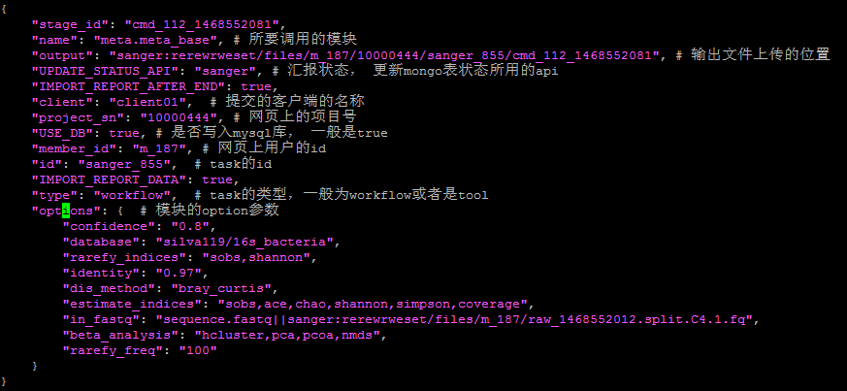
Web接口--计算任务依赖文件
data.json
其他的一些输入文件

Slide 6
计算框架--基本架构
其核心是一个基于greenlet（协程）的任务投递系统
module 1
Tool 1-1
Tool 1-2
module 2
workflow
Tool 2-1
Tool 2-2
module 3
Tool 3-1

Slide 7
计算框架--基本架构
其核心是一个基于greenlet（协程）的任务投递系统
module 1
module 2
Tool 1-1
Tool 2-1
Tool 2-2
Tool 1-2
workflow
module 3
Tool 3-1
workflow，tool都会有具体的代码， module可以有， 也可以没有，需要根据具体的需求来决定写还是不写。

Slide 8
计算框架--tool与agent
因为Tool是整个workflow的主要部分， 承担了所有的计算任务，
所以Tool的主要任务应该投递出去放到集群当中进行
本地
192.168.12.101
192.168.12.102
共享内容：
变量、文件等
远程
slurm集群
启动新进程，开始运行Tool
Agent
Tool
返回信息， 告知Agent，tool已经完成
ZeroRpc

Slide 9
计算框架--进程，线程和协程
multiProcessing
进程
进程之间不共享任何状态
进程的调度由操作系统完成
每个进程都有自己独立的内存空间，在代码层面的表现就是变量没有办法共享
通信方式 管道，信号等
切换开销
multiThreading
线程
线程之间共享变量，解决了通讯麻烦的问题
线程的调度主要也是由操作系统完成
一个进程可以拥有多个线程，但是其中每个线程会共享父进程像操作系统申请资源，这个包括虚拟内存、文件等，由于是共享资源，所以创建线程所需要的系统资源占用比进程小很多，相应的可创建的线程数量也变得相对多很多。
另外在调度方面也是由于内存是共享的，所以上下文切换的时候需要保存的东西就像对少一些，这样一来上下文的切换也变得高效。
greenlet
gevent
协程
协程的调度完全由用户控制
一个线程可以有多个协程
更加高效的切换

Slide 10
计算框架--进程，线程和协程
协程 1-1
线程 1
协程 1-2
任何一个python程序运行的时候，都会启动一个进程，外加一个线程
协程 1-3
协程 2-1
进程
线程 2
当使用multiProcessing时， 会启动额外的进程
当使用multiThreading时， 会启动额外的线程
当使用gevent的时候， 会从当前的线程中启动协程
协程 2-2
协程 2-3
协程 3-1
线程 3
协程 3-2
协程 3-3

Slide 11
计算框架--进程，线程和协程
workflow
单个线程
协程 1
协程 2
协程 3
进程
module 1
Tool 1-1
Tool 1-2
module 1
Tool 1-1
workflow
Tool 1-2
workflow开始； module1开始； Tool 1-1开始； Tool 1-1结束；Tool 1-2开始； Tool 1-2结束； module1结束； workflow结束；

Slide 12
框架小结
即时计算
1 用户发起请求
2 接受请求，发起workflow
前端网页
web接口
计算框架
4 通知前端，完成计算
3 完成计算， 通知接口
提交计算
1 用户发起请求
2 接受请求，发起workflow
前端网页
web接口
计算框架
3 通知前端，收到任务
4 通知前端，计算完成

Slide 13
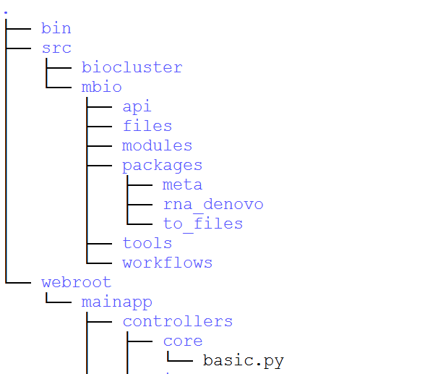
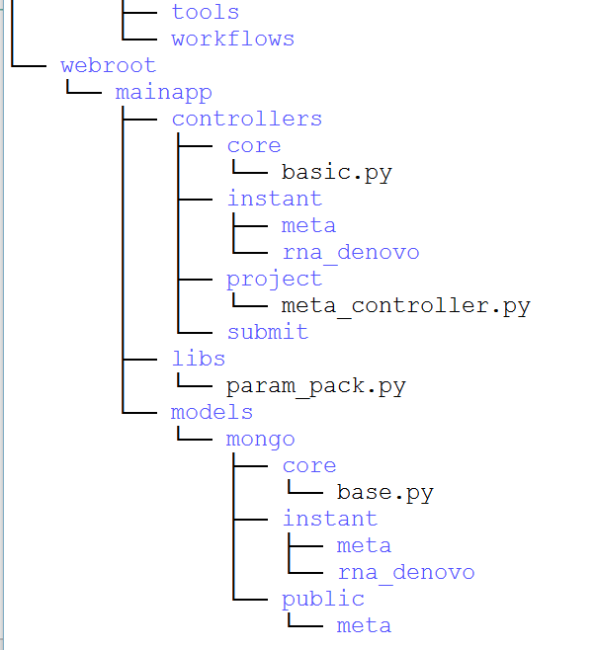
目录结构
计算框架
web接口

Slide 14
目录结构--web接口
controllers用于存放接口的网页文件
instant： 即时计算类型的网页文件
submit： 提交计算的网页文件
libs： 公共的一些网页函数方法
mongos：用来存放mongo数据库操作的api
web接口

Slide 15
目录结构--计算框架
计算框架
biocluster： 框架的核心代码
mbio： 工作流的相关代码， tools，modules，workflows的代码分别放在相应的文件夹下面

Slide 16
slurm调度系统
sinfo
squeue
scontrol

Slide 17
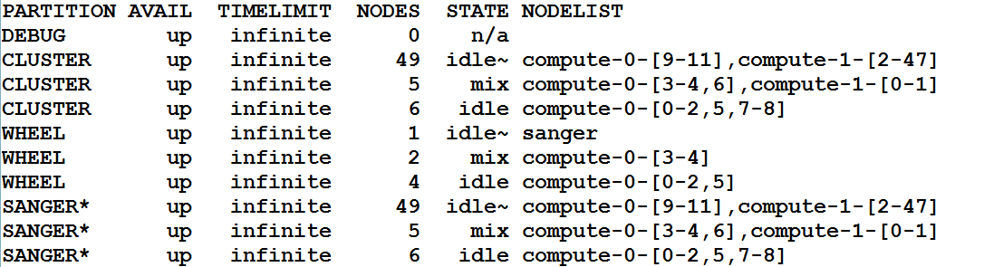
slurm调度系统--sinfo

Slide 18
slurm调度系统--squeue

Slide 19
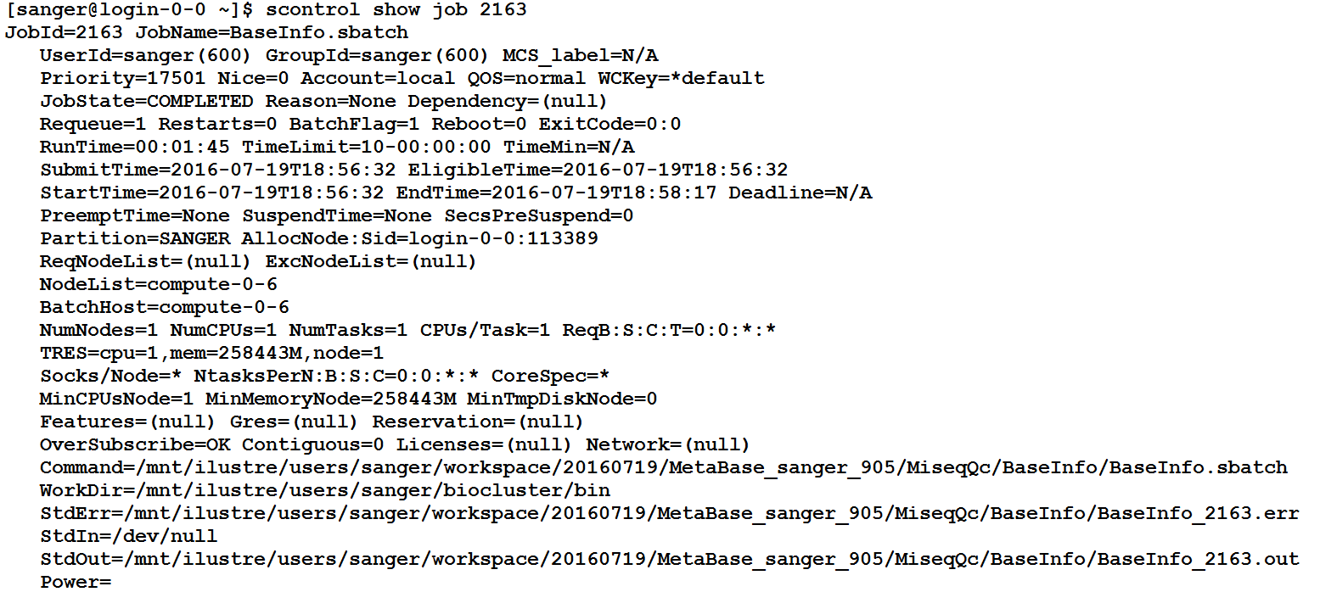
slurm调度系统--scontrol show job

Slide 20
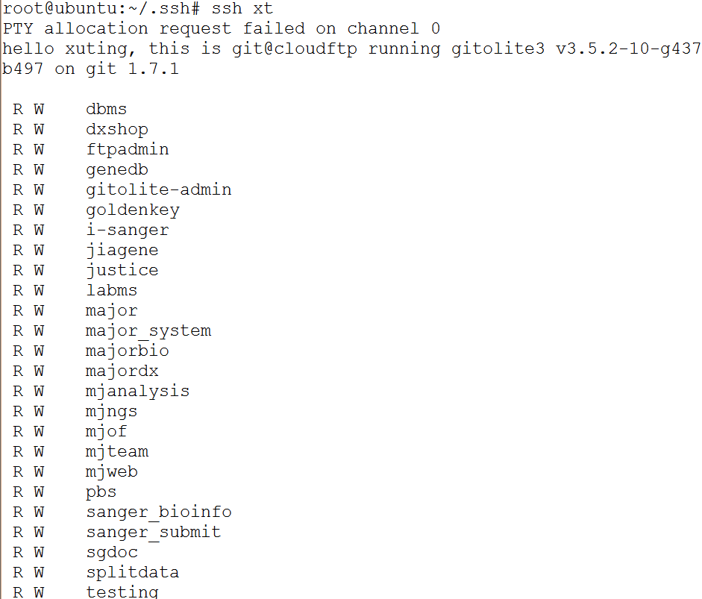
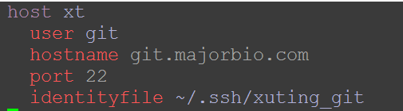
git的使用

Slide 21
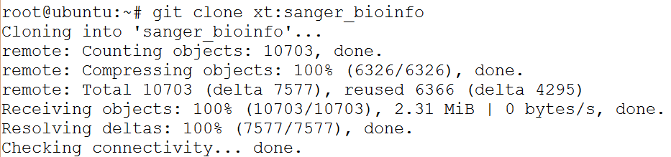
git 使用

Slide 22
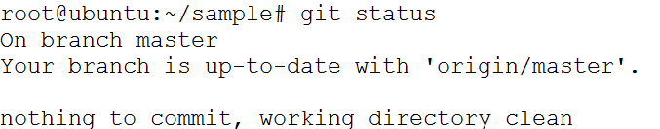
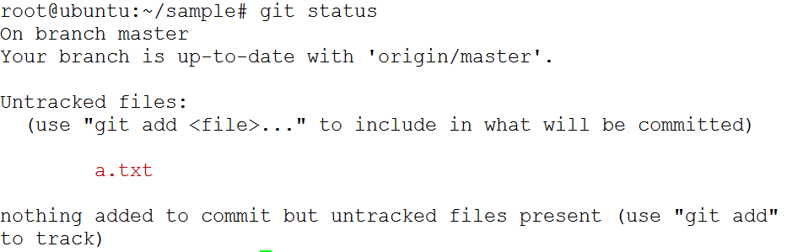
git 使用
git status 查看状态

Slide 23
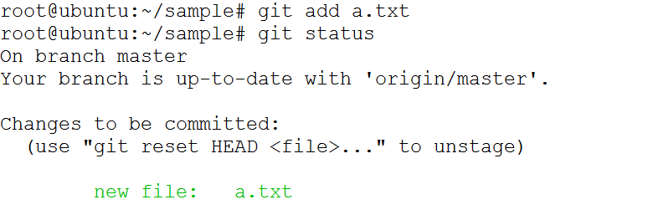
git 使用
git add 将更改过的文件加入git

Slide 24
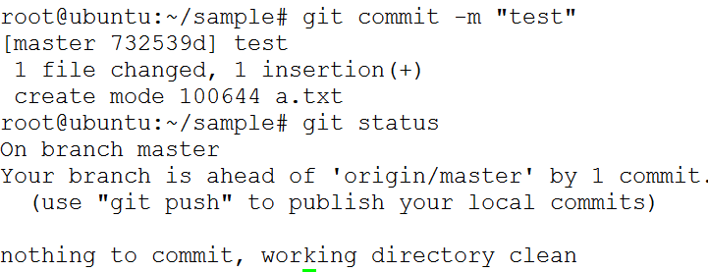
git 使用
git commit -m 将更改过的文件加入git

Slide 25
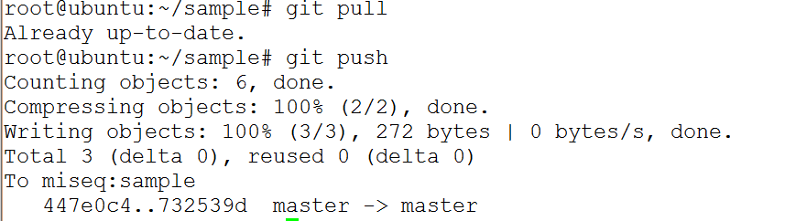
git 使用
git pull
git push

Slide 26
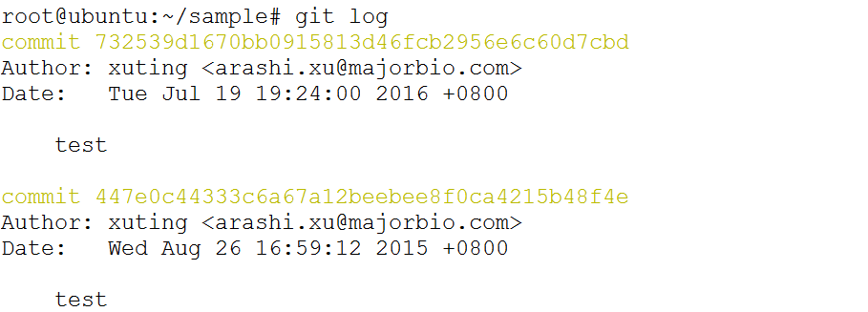
git 使用
git log：查看commit的情况

Slide 27
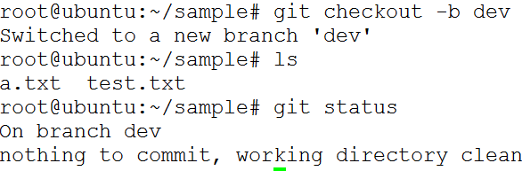
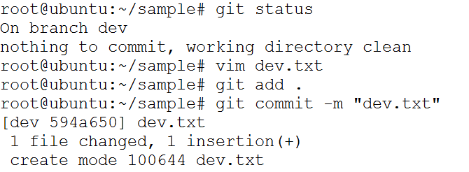
git 正式版和开发版的分支
git checkout -b dev ：创建一个叫dev的分支

Slide 28
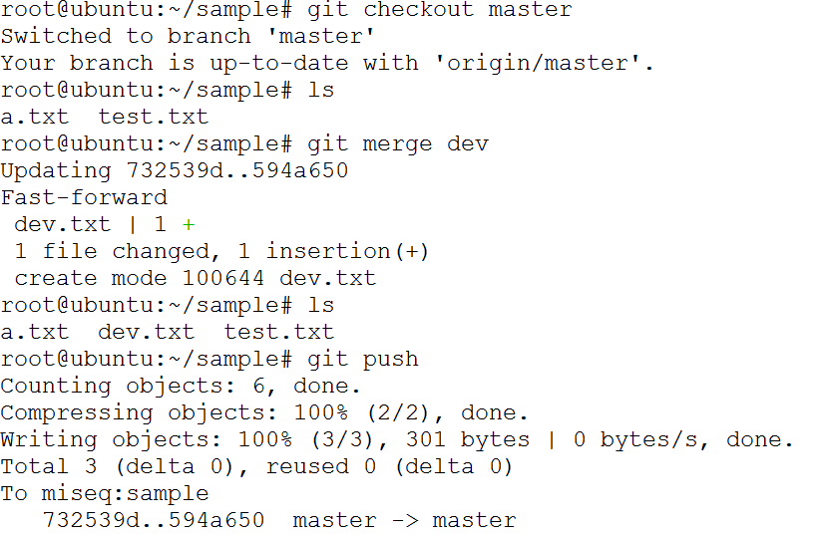
git 正式版和开发版的分支

Slide 29
Copy
服务器
devcluster（102）
biocluster（101）
web
tsanger
sanger

